Slide 1
[ Panduan Resepsionis Booth ]
MEETING
REPRESENTATIVE

Slide 2
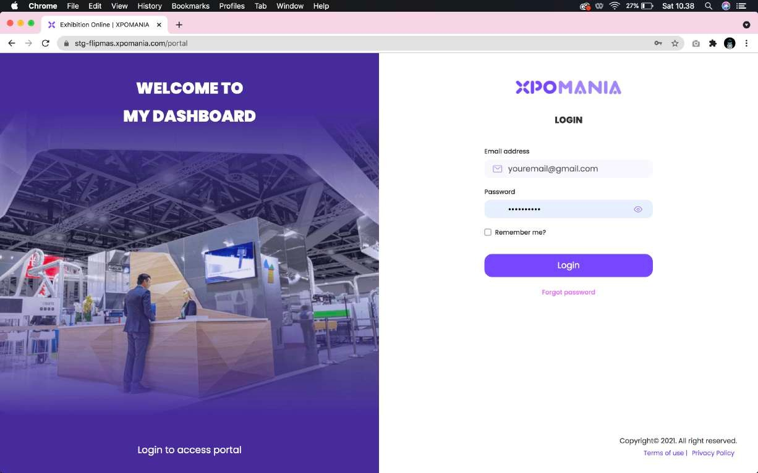
01
Login melalui portal: yourevent.xpomania.com/portal menggunakan email dan password yang terkirim melalui inbox email akun Meeting Representative yang telah terdaftar.
Login Portal menggunakan Akun Meeting Rep

Slide 3
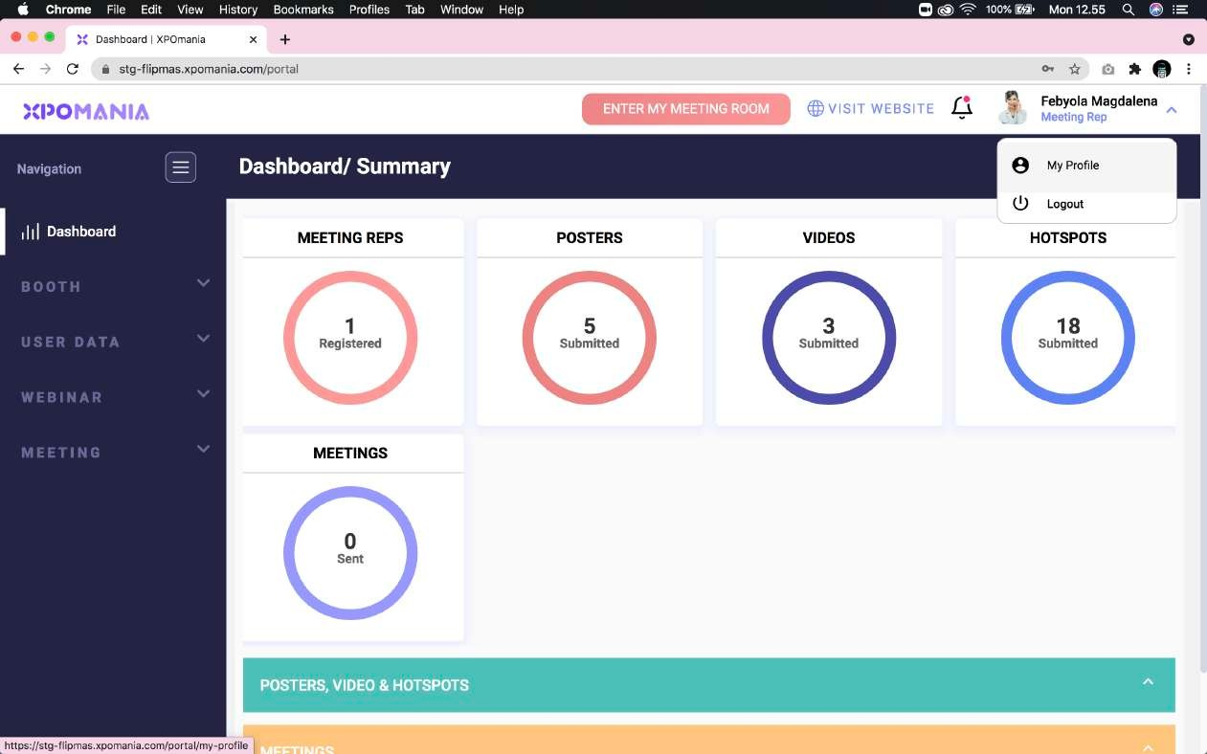
02
Untuk mengakses pengaturan lebih lanjut, klik menu “My Profile” pada sudut kanan atas tepat pada nama Anda.
My Profile

Slide 4
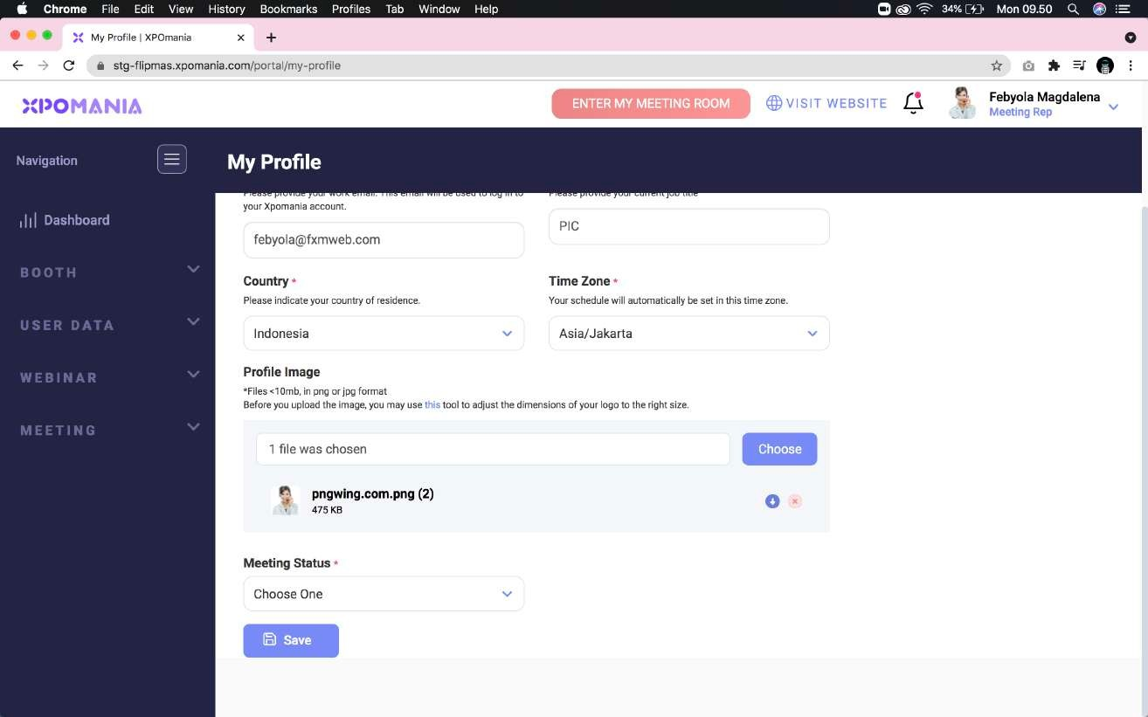
03
Anda dapat mengganti foto profil Anda pada bagian “Profile Image”.
Profile Image

Slide 5
04
Anda dapat mengatur status ketersediaan Anda pada bagian “Meeting Status” dan pilih salah satu status sesuai kebutuhan Anda.
Meeting Status

Slide 6
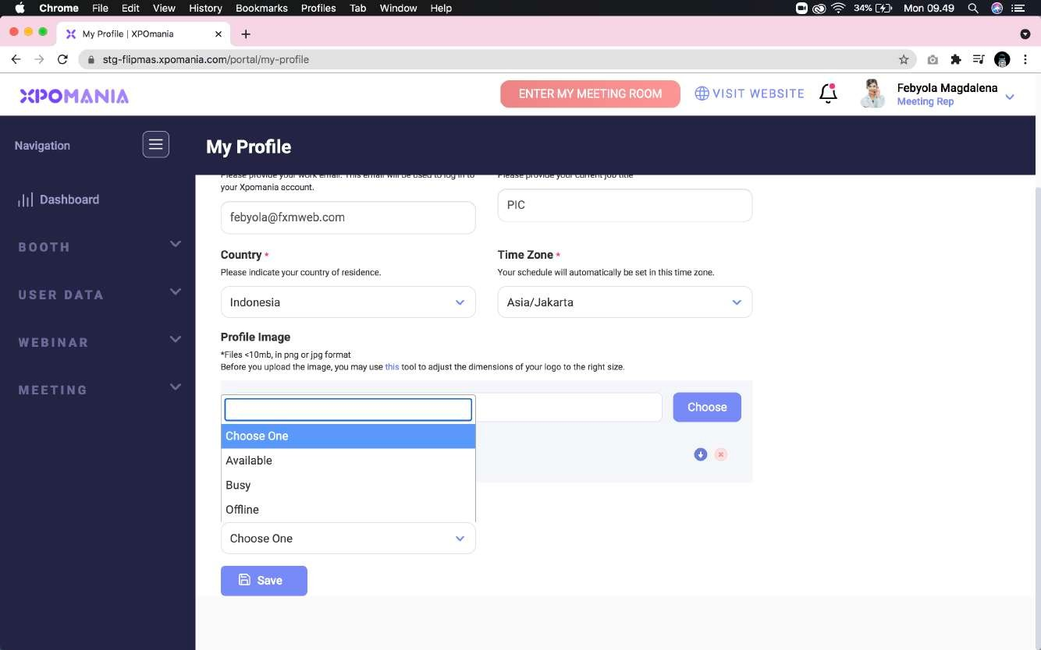
05
Berikut ini pilihan status yang dapat Anda pilih sesuai kebutuhan Anda.
Meeting Status Option

Slide 7
06
Untuk memulai video meeting, klik tombol “Enter My Meeting Room”
Enter My Meeting Room

Slide 8
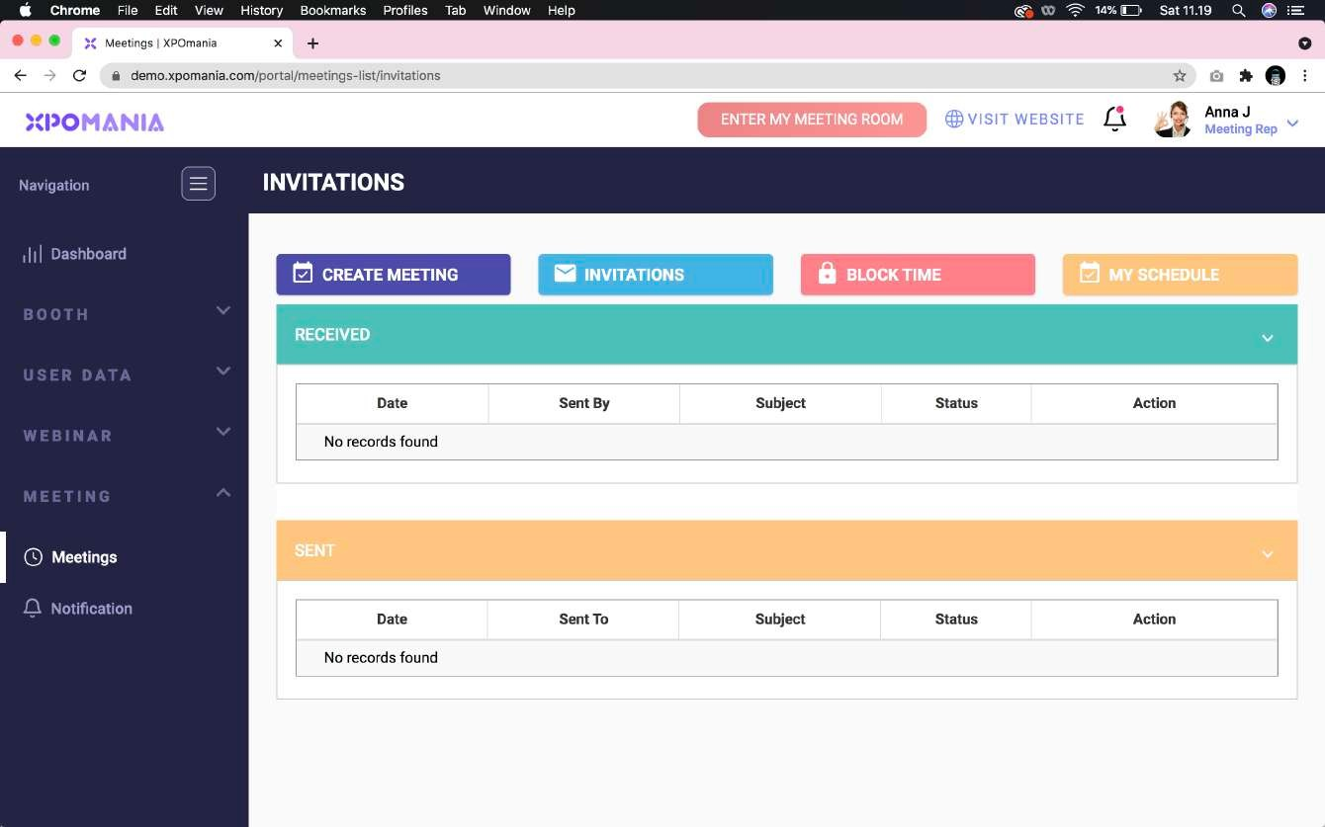
07
Anda dapat melihat daftar undangan meeting dari dan untuk Anda dengan mengakses menu “Meeting” > “Meetings” pada menu kiri.
Meetings

Slide 9
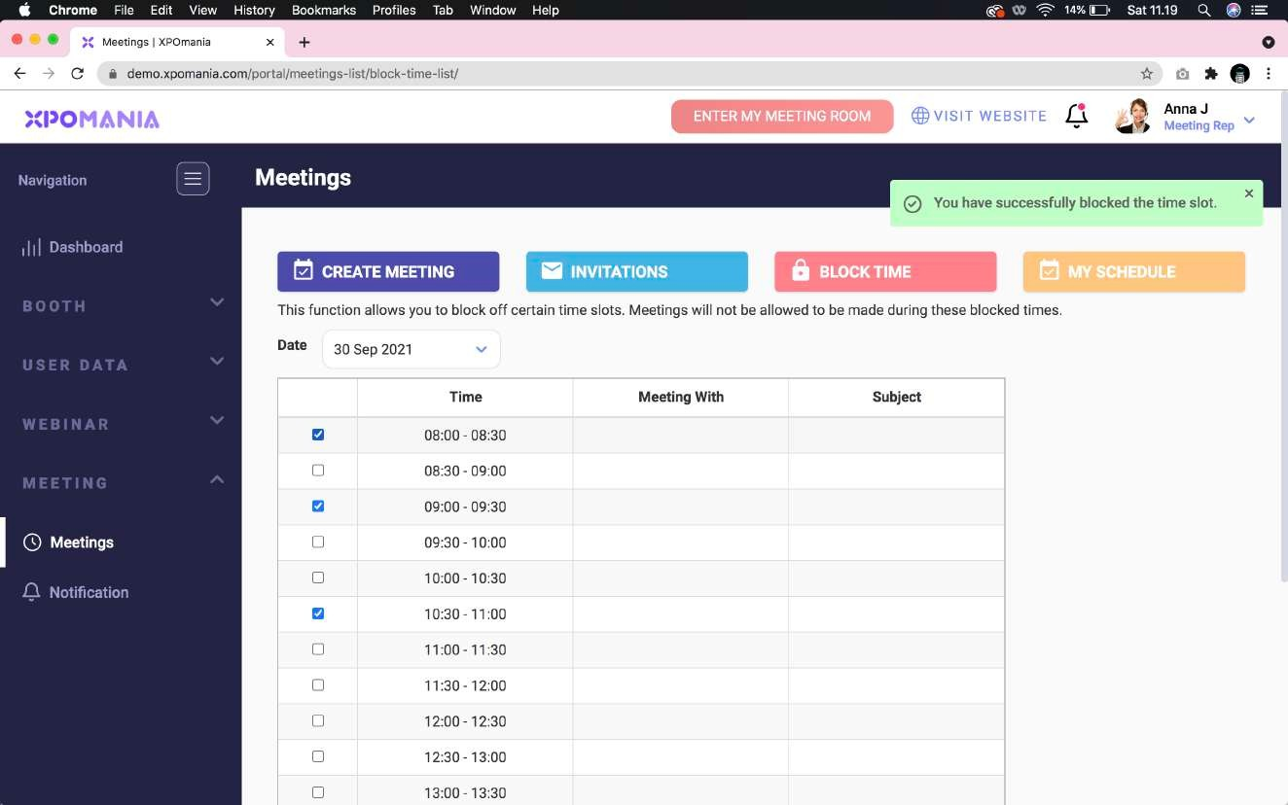
08
Anda dapat mengatur “Block Time” pada bagian ini. Time slot yang anda beri tanda akan diketahui oleh pengguna lain yang berkunjung pada booth Anda sebagai time slot yang tidak tersedia.
Block TIme

Slide 10
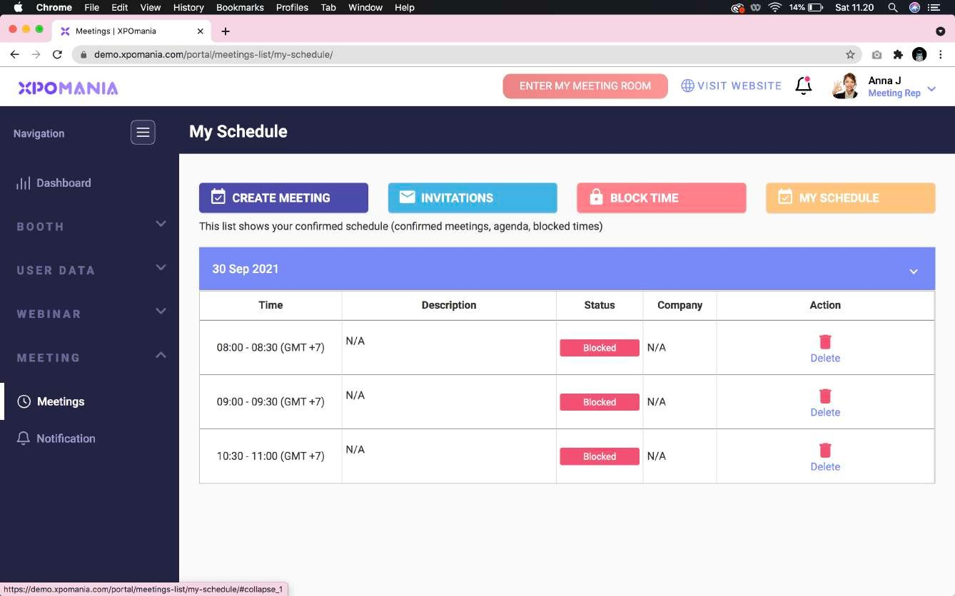
09
Anda dapat melihat keseluruhan jadwal meeting Anda yang telah terkonfirmasi pada sub menu “My Schedule”.
My Schedule

